Slide 1


INGENIERÍA DE SISTEMAS Y COMPUTACIÓN

Slide 2
Programación I - Clase 4
INGENIERÍA DE SISTEMAS Y COMPUTACIÓN
Reinel Tabares Soto
Universidad de Caldas
reinel.tabares@ucaldas.edu.co

Slide 3

Agenda
INGENIERÍA DE SISTEMAS Y COMPUTACIÓN
Pruebas de Escritorio
Ejemplos
Pseudocódigo y Diagramas de Flujo
Operadores
3. Salidas y Entradas de variables

Slide 4
Prueba de Escritorio
INGENIERÍA DE SISTEMAS Y COMPUTACIÓN

Slide 5
Prueba de Escritorio
INGENIERÍA DE SISTEMAS Y COMPUTACIÓN
Una prueba de escritorio es un proceso manual a través del cual se busca verificar la programación y la lógica de un programa o algoritmo.
En este proceso una persona hace las veces de computador:
Ejecuta instrucciones en el orden correspondiente
Mantiene el estado de la memoria en términos de variables y constantes
Simula las entradas y salidas necesarias
Permite a los programadores identificar posibles fallas y errores.

Slide 6
Ejemplos
INGENIERÍA DE SISTEMAS Y COMPUTACIÓN

Slide 7
Ejemplos
INGENIERÍA DE SISTEMAS Y COMPUTACIÓN
Ejemplo 1. Calcular el precio final de un producto aplicando un descuento y el IVA del 19%.

Slide 8
Ejemplos
INGENIERÍA DE SISTEMAS Y COMPUTACIÓN
Ejemplo 1. Calcular el precio final de un producto aplicando un descuento y el IVA del 19%.
Inicio
Entrada valor del producto
Entrada descuento

Slide 9
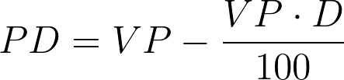
Ejemplos
INGENIERÍA DE SISTEMAS Y COMPUTACIÓN
Ejemplo 1. Calcular el precio final de un producto aplicando un descuento y el IVA del 19%.
PD = Producto con Descuento
VP = Valor del Producto
D = Descuento
Inicio
Entrada valor del producto
Entrada descuento
Operación calcular producto con descuento

Slide 10
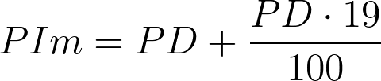
Ejemplos
INGENIERÍA DE SISTEMAS Y COMPUTACIÓN
Ejemplo 1. Calcular el precio final de un producto aplicando un descuento y el IVA del 19%.
PD = Producto con Descuento
VP = Valor del Producto
D = Descuento
PIm = Producto con IVA
Inicio
Entrada valor del producto
Entrada descuento
Operación calcular producto con descuento
Operación calcular producto con IVA
Salida precio final
Fin

Slide 11
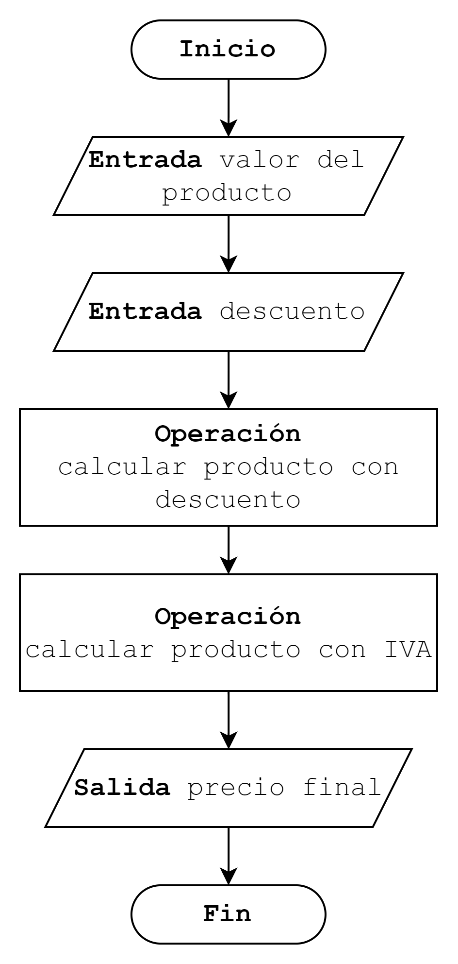

Ejemplos
INGENIERÍA DE SISTEMAS Y COMPUTACIÓN
Este sería el diagrama de flujo, es importante tener en cuenta las formas de cada sección

Slide 12
Ejemplos
INGENIERÍA DE SISTEMAS Y COMPUTACIÓN
Prueba de Escritorio. Cambiando solo el valor del producto (VP) verifique el precio final.
Paso | Valor del Producto | Descuento | IVA
1 | 10000 | 30 | 19
Declarar valores

Slide 13
Ejemplos
INGENIERÍA DE SISTEMAS Y COMPUTACIÓN
Prueba de Escritorio. Cambiando solo el valor del producto (VP) verifique el precio final.
Paso | Valor del Producto | Descuento | IVA
1 | 10000 | 30 | 19
2 | 7000 | 30 | 19
Descuento
10000 * 0.3 = 3000

Slide 14
Ejemplos
INGENIERÍA DE SISTEMAS Y COMPUTACIÓN
Prueba de Escritorio. Cambiando solo el valor del producto (VP) verifique el precio final.
Paso | Valor del Producto | Descuento | IVA
1 | 10000 | 30 | 19
2 | 7000 | 30 | 19
3 | 8330 | 30 | 19
IVA
7000 * 0.19 = 1330
Precio final

Slide 15
Ejemplos
INGENIERÍA DE SISTEMAS Y COMPUTACIÓN
Ejemplo 2. Evaluar la siguiente expresión.
(true || false) && !(5 > 2 * 2)

Slide 16
Ejemplos
INGENIERÍA DE SISTEMAS Y COMPUTACIÓN
Ejemplo 2. Evaluar la siguiente expresión.
(true || false) && !(5 > 2 * 2)
true && !(5 > 4)
true && !(true)
true && false
➔ false

Slide 17
Ejemplos
INGENIERÍA DE SISTEMAS Y COMPUTACIÓN
Ejemplo 3. Evaluar las siguientes expresiones y realizar prueba de escritorio.
A = 4 * (4 - 3) * 4 / 2 * 2;
B = -2 * 2 / 2 * 3 + A;
C = 5 % 7 + 4 / 2 – 11 % 7;
B = B - C;
D = (A == B);
E = (A / 3 > C);
F = D || (E && !D);
int A, B, C
boolean D, E, F

Slide 18
Ejemplos
INGENIERÍA DE SISTEMAS Y COMPUTACIÓN
Prueba de Escritorio.
A = 4 * (4 - 3) * 4 / 2 * 2;
A = 4 * 1 * 4 / 2 * 2;
A = 4 * 1 * 2 * 2;
A | B | C | D | E | F

Slide 19
Ejemplos
INGENIERÍA DE SISTEMAS Y COMPUTACIÓN
Prueba de Escritorio.
A = 4 * (4 - 3) * 4 / 2 * 2;
A = 4 * 1 * 4 / 2 * 2;
A = 4 * 1 * 2 * 2;
A = 16;
A | B | C | D | E | F
16

Slide 20
Ejemplos
INGENIERÍA DE SISTEMAS Y COMPUTACIÓN
Prueba de Escritorio.
B = -2 * 2 / 2 * 3 + A;
B = -2 * 1 * 3 + 16;
B = -2 * 3 + 16;
B = -6 + 16;
A | B | C | D | E | F
16

Slide 21
Ejemplos
INGENIERÍA DE SISTEMAS Y COMPUTACIÓN
Prueba de Escritorio.
B = -2 * 2 / 2 * 3 + A;
B = -2 * 1 * 3 + 16;
B = -2 * 3 + 16;
B = -6 + 16;
B = 10;
A | B | C | D | E | F
16 | 10

Slide 22
Ejemplos
INGENIERÍA DE SISTEMAS Y COMPUTACIÓN
Prueba de Escritorio.
C = 5 % 7 + 4 / 2 – 11 % 7;
C = 5 + 2 - 4;
A | B | C | D | E | F
16 | 10

Slide 23
Ejemplos
INGENIERÍA DE SISTEMAS Y COMPUTACIÓN
Prueba de Escritorio.
C = 5 % 7 + 4 / 2 – 11 % 7;
C = 5 + 2 - 4;
C = 3;
A | B | C | D | E | F
16 | 10 | 3

Slide 24
Ejemplos
INGENIERÍA DE SISTEMAS Y COMPUTACIÓN
Prueba de Escritorio.
B = B - C;
B = 10 - 3;
A | B | C | D | E | F
16 | 10 | 3

Slide 25
Ejemplos
INGENIERÍA DE SISTEMAS Y COMPUTACIÓN
Prueba de Escritorio.
B = B - C;
B = 10 - 3;
B = 7;
A | B | C | D | E | F
16 | 10 | 3
 | 7

Slide 26
Ejemplos
INGENIERÍA DE SISTEMAS Y COMPUTACIÓN
Prueba de Escritorio.
D = (A == B);
D = (16 == 7);
A | B | C | D | E | F
16 | 10 | 3
 | 7

Slide 27
Ejemplos
INGENIERÍA DE SISTEMAS Y COMPUTACIÓN
Prueba de Escritorio.
D = (A == B);
D = (16 == 10);
D = false;
A | B | C | D | E | F
16 | 10 | 3 | false
 | 7

Slide 28
Ejemplos
INGENIERÍA DE SISTEMAS Y COMPUTACIÓN
Prueba de Escritorio.
E = (A / 3 > C);
E = (16 / 3 > 3);
E = (5 > 3);
A | B | C | D | E | F
16 | 10 | 3 | false
 | 7

Slide 29
Ejemplos
INGENIERÍA DE SISTEMAS Y COMPUTACIÓN
Prueba de Escritorio.
E = (A / 3 > C);
E = (16 / 3 > 3);
E = (5 > 3);
E = true;
A | B | C | D | E | F
16 | 10 | 3 | false | true
 | 7

Slide 30
Ejemplos
INGENIERÍA DE SISTEMAS Y COMPUTACIÓN
Prueba de Escritorio.
F = D || (E && !D);
F = false || (true && !false);
F = false || (true && true);
F = false || true;
A | B | C | D | E | F
16 | 10 | 3 | false | true
 | 7

Slide 31
Ejemplos
INGENIERÍA DE SISTEMAS Y COMPUTACIÓN
Prueba de Escritorio.
F = D || (E && !D);
F = false || (true && !false);
F = false || (true && true);
F = false || true;
F = true;
A | B | C | D | E | F
16 | 10 | 3 | false | true | true
 | 7

Slide 32
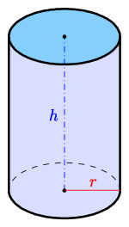


Ejemplos
INGENIERÍA DE SISTEMAS Y COMPUTACIÓN
Ejemplo 4. Realice un algoritmo que calcule el área total y el volumen de un cilindro.
Tenga en cuenta que:
float h = 45.3f;
int r = 6;

Slide 33
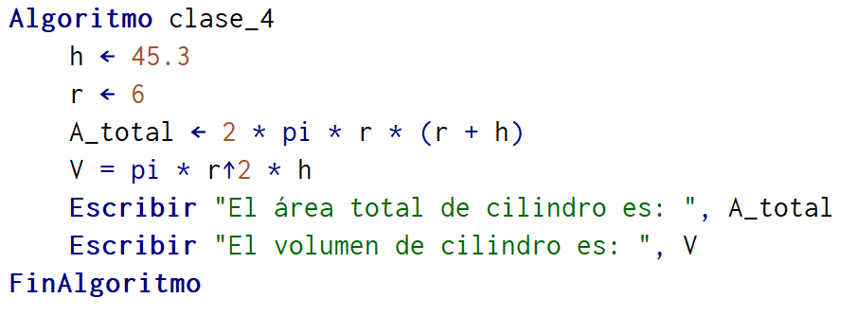
Ejemplos
INGENIERÍA DE SISTEMAS Y COMPUTACIÓN
Ejemplo 4. Realice un algoritmo que calcule el área total y el volumen de un cilindro.
Pseudocódigo

Slide 34
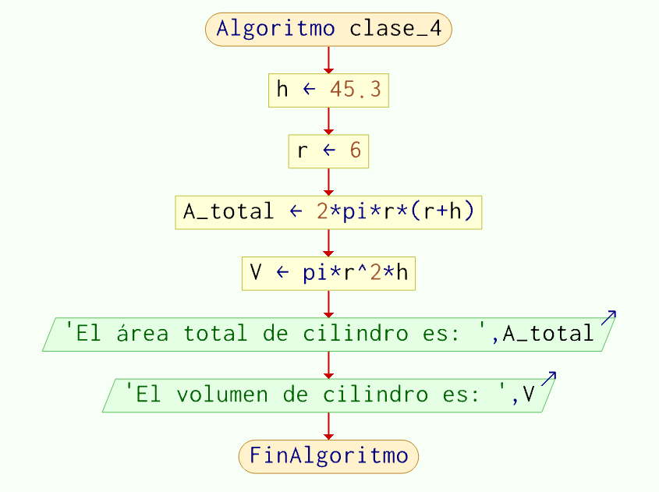
Ejemplos
INGENIERÍA DE SISTEMAS Y COMPUTACIÓN
Ejemplo 4.
Diagrama de Flujo

Slide 35
Ejemplos
INGENIERÍA DE SISTEMAS Y COMPUTACIÓN
Ejemplo 5. Escribir un algoritmo que dada una cantidad total de segundos calcule su equivalente en horas, minutos y segundos.
Tenga en cuenta que:
1 minuto ➜ 60 segundos
1 hora ➜ 3600 segundos
Ejemplo:
3660 segundos ➜ 1 hora : 1 minuto : 0 segundos
01 h : 01 m : 00 s

Slide 36
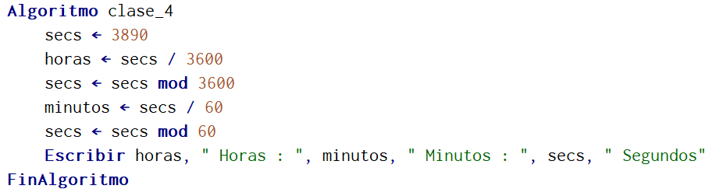
Ejemplos
INGENIERÍA DE SISTEMAS Y COMPUTACIÓN
Ejemplo 5. Escribir un algoritmo que dada una cantidad total de segundos calcule su equivalente en horas, minutos y segundos.
Pseudocódigo

Slide 37
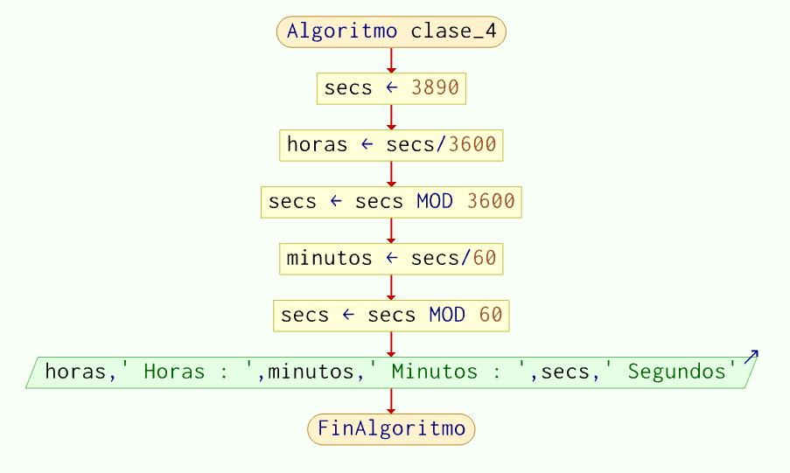
Ejemplos
INGENIERÍA DE SISTEMAS Y COMPUTACIÓN
Ejemplo 5.
Diagrama de flujo

Slide 38

Ahora te toca a tí
Ejemplos
INGENIERÍA DE SISTEMAS Y COMPUTACIÓN
Desarrollar un algoritmo que al definir 2 números enteros calcule: el producto entre estos, después calcule la raíz cúbica de cada uno, por último debe dividir el resultado de la multiplicación por la resta de las raíces cúbicas para imprimir el resultado (Pseint).
Realice el diagrama de flujo y la prueba de escritorio del ejercicio.

Slide 39
Entrada y Salida de Variables
INGENIERÍA DE SISTEMAS Y COMPUTACIÓN

Slide 40



Lenguajes de programación
INGENIERÍA DE SISTEMAS Y COMPUTACIÓN
Lenguajes de programación de alto nivel
Utilizado por el programador.
Compilador
Lenguaje ensamblador
Instrucciones de bajo nivel específicas para una máquina.
Ensamblador
Lenguaje de máquina
Binario ejecutable por la máquina.

Slide 41



Se escribe el código fuente del programa en un lenguaje de alto nivel
• Se compila en código de máquina utilizando un compilador
• Se convierte en un binario/ejecutable (lenguaje de máquina)
utilizando un ensamblador
• Se ejecuta en una máquina con la arquitectura para la que fué
ensamblado el programa
En java a parte del compilador utiliza un intérprete, este es un programa informático que procesa el código fuente de un proyecto de software durante su tiempo de ejecución, es decir, mientras el software se está ejecutando, y actúa como una interfaz entre ese proyecto y el procesador
INGENIERÍA DE SISTEMAS Y COMPUTACIÓN
Creación y Ejecución de un Programa

Slide 42
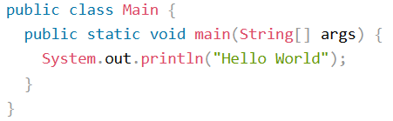
Creación y ejecución de un programa - Java
Entrada y Salida de Variables
INGENIERÍA DE SISTEMAS Y COMPUTACIÓN
Toda aplicación básica en Java contiene una clase principal con un método main. El método main es lo primero que se ejecuta cuando se inicia la aplicación desde la línea de comandos, es decir que la ejecución del programa comienza desde allí.

Slide 43
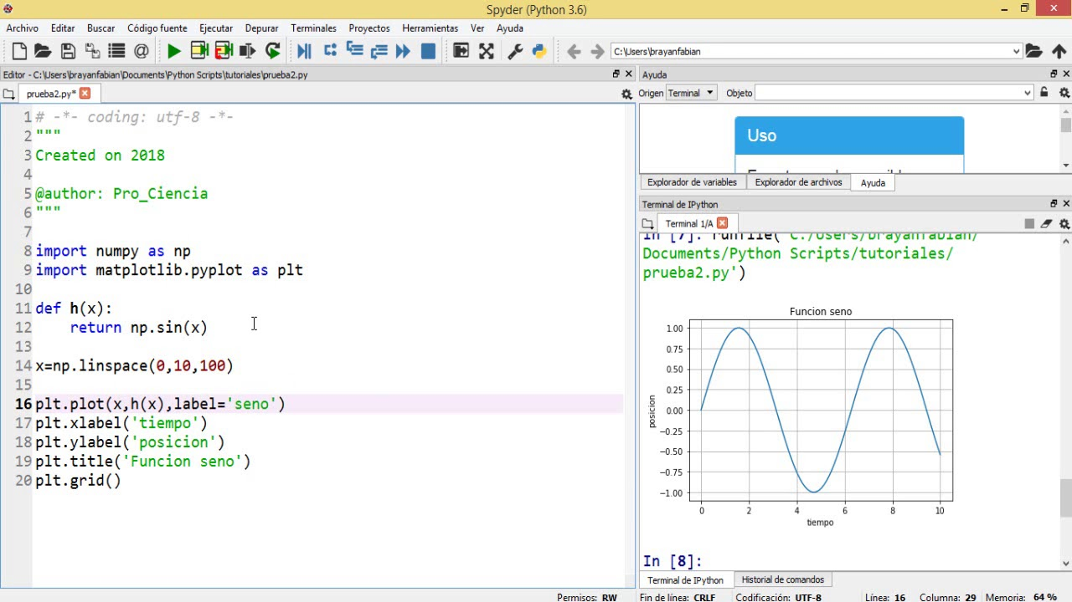
Creación y ejecución de un programa - Python
Entrada y Salida de Variables
INGENIERÍA DE SISTEMAS Y COMPUTACIÓN
Al contrario Python usualmente no necesita un main como clase pública universal donde se desarrolla el trabajo, sin embargo, para inicializar lo más común es declarar las librerías que se piensa usar (esto aplica también para Java).

Slide 44

Salidad Java - Python
Entrada y Salida de Variables
INGENIERÍA DE SISTEMAS Y COMPUTACIÓN
System.out.println(<mensaje o valor>)
System.out.println("Hello World!");
System.out.println("I am learning Java.");
System.out.println("It is awesome!");
System.out.println(3 + 3);

Slide 45

Salidad Java - Python
Entrada y Salida de Variables
INGENIERÍA DE SISTEMAS Y COMPUTACIÓN
System.out.println(<mensaje o valor>)
print(<mensaje o valor>)
System.out.println("Hello World!");
System.out.println("I am learning Java.");
System.out.println("It is awesome!");
System.out.println(3 + 3);
print("Hello, World!")
print("I am learning Python")
print("It is awesome!")
print(3 + 3)

Slide 46
String
Entrada y Salida de Variables
INGENIERÍA DE SISTEMAS Y COMPUTACIÓN
Un String se utiliza en cualquier lenguaje de programación, ya sea Java, JavaScript, o Python. Se le conoce también en español como “cadena” o “cadena de caracteres”.
Un objeto String representa una cadena alfanumérica.

Slide 47
String
Entrada y Salida de Variables
INGENIERÍA DE SISTEMAS Y COMPUTACIÓN
Un String se utiliza en cualquier lenguaje de programación, ya sea Java, JavaScript, o Python. Se le conoce también en español como “cadena” o “cadena de caracteres”.
Un objeto String representa una cadena alfanumérica.
String saludo = “Hola Mundo”;
String nombre = “Juan”;
String numero = “12345”;
String simbolo = “@example#”;

Slide 48
String
Entrada y Salida de Variables
INGENIERÍA DE SISTEMAS Y COMPUTACIÓN
Un String se utiliza en cualquier lenguaje de programación, ya sea Java, JavaScript, o Python. Se le conoce también en español como “cadena” o “cadena de caracteres”.
Un objeto String representa una cadena alfanumérica.
String saludo = “Hola Mundo”;
String nombre = “Juan”;
String numero = “12345”;
String simbolo = “@example#”;
A diferencia de los caracteres (char), una cadena de caracteres (String) utiliza comillas dobles

Slide 49
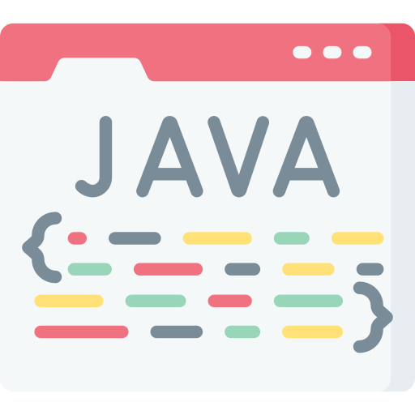
Entrada - Java
Entrada y Salida de Variables
INGENIERÍA DE SISTEMAS Y COMPUTACIÓN
Java cuenta con la clase Scanner que permite pedir por teclado valores y guardarlas en variables.
//Declaramos la clase Scanner
Scanner scanner = new Scanner(System.in);
//Pedimos los datos del estudiante
System.out.print("Ingresa nombre del alumno: ");
String studentName = scanner.nextLine();
System.out.print("Ingresa apellido del alumno: ");
String studentLastname = scanner.nextLine();

Slide 50
Entrada - Java
Entrada y Salida de Variables
INGENIERÍA DE SISTEMAS Y COMPUTACIÓN
Scanner también permite ingresar otro tipo de datos:
nextByte() para leer un dato de tipo byte.
nextShort() para leer un dato de tipo short.
nextInt() para leer un dato de tipo int.
nextLong() para leer un dato de tipo long.
nextFloat() para leer un dato de tipo float.
nextDouble() para leer un dato de tipo double.
nextBoolean() para leer un dato de tipo boolean.
nextLine() para leer un String

Slide 51

Entrada - Python
Entrada y Salida de Variables
INGENIERÍA DE SISTEMAS Y COMPUTACIÓN
En python debe definirse el tipo de variable y posteriormente usar la función input.
num_int = int(input("Ingresa un entero"))
num_float = float(input("Ingresa un flotante"))

Slide 52

Es tu turno
Entrada y Salida de Variables
INGENIERÍA DE SISTEMAS Y COMPUTACIÓN
Realiza un programa donde se le pide a un usuario por teclado 2 números flotantes, después calcula la 4ta potencia de cada número y divida por la raíz de los mismos números antes de sacar la potencia para después imprimir el resultado.
Pide por teclado los datos de un usuario (Nombre completo, CC, edad y ciudad), repite el procedimiento para 2 personas en el mismo programa y muéstralo por teclado.
Pídele al usuario que ingrese un número y calcula (su raíz, el módulo, incrementa y disminuye en 1 su valor, su conversión a binario) imprímelo.

Slide 53
Enlaces
INGENIERÍA DE SISTEMAS Y COMPUTACIÓN
Enlace Taller: Taller 4
Quiz 3 - Programación I
Notebook: Notebook Java
PSeint: Ejemplos

Slide 54
Referencias
INGENIERÍA DE SISTEMAS Y COMPUTACIÓN
https://www.teoriadealgoritmos.com/que-es-la-prueba-de-escritorio/
https://docs.oracle.com/javase/tutorial/java/nutsandbolts/opsummary.html
http://puntocomnoesunlenguaje.blogspot.com/2012/08/java-scanner.html
http://www.it.uc3m.es/~amarin/doctjava/imperativo/io.html#:~:text=System.in%20es%20una%20variable,el%20stream%20de%20salida%20standar.
https://www.crehana.com/blog/transformacion-digital/string-java-que-es/
http://www.itlp.edu.mx/web/java/Tutorial%20de%20Java/Cap3/string.html

Slide 55

UNIVERSIDAD DE CALDAS

